Slide 1

Tema 8. Introducción a la búsqueda y uso de información 5. Google Search (Advanced) + Google Scholar
Tècniques de treball i comunicació / Instrumentàrium
Para cambiar de diapositiva se ha de esperar la aparición de este símbolo y hacer clic sobre el mismo

Slide 2
Sumari
1. Introducción: hacia un uso “universitario” de Google
2. Cómo trabaja el buscadorGoogle Search
3. Uso de funcionalidades avanzadas de Google Search
4. Google Scholar… “A hombros de gigantes”
5. Cómo trabaja Google Scholar
6. Uso de Google Scholar

Slide 3
Introducción: hacia un uso “universitario” de Google
A lo largo de esta presentación trataremos de obtener un conocimiento avanzado de las herramientas de búsqueda de Google, en particular de las funcionalidades de búsqueda avanzada del buscador general Google Search , así como también del alcance de la información más selectiva que podemos recuperar con Google Scholar .
Con toda seguridad, el alumnado que comienza su primer año de Universidad ha utilizado ya infinidad de veces el buscador Google en ordenadores y, sobre todo, en teléfonos móviles. Esta presencia permanente del buscador en la vida cotidiana ha llevado a la compañía Google a simplificar al máximo el uso de sus herramientas de búsqueda, y por ello pudiera parecer que el buscador tiene un comportamiento “mágico” que puede satisfacer/adivinar lo que necesitamos en respuesta a consultas poco elaboradas, basadas en una pocas palabras o frases que entramos en el cajetín de búsqueda.
Por ello, en general son pocos los estudiantes que explotan todo el potencial de las funcionalidades avanzadas de Google Search, y pocos los que priorizan el uso de Google Scholar cuando realizan trabajos académicos. Esta presentación es una invitación al uso “universitario” (avanzado y razonado, no “mágico”) de los productos de búsqueda de Google, y por ello es preciso satisfacer la curiosidad de cómo funcionan estas herramientas, huyendo de la imagen de Google como una especie de oráculo, cuyas respuestas damos por buenas sin mayor elaboración/crítica.
Notes:
3

Slide 4
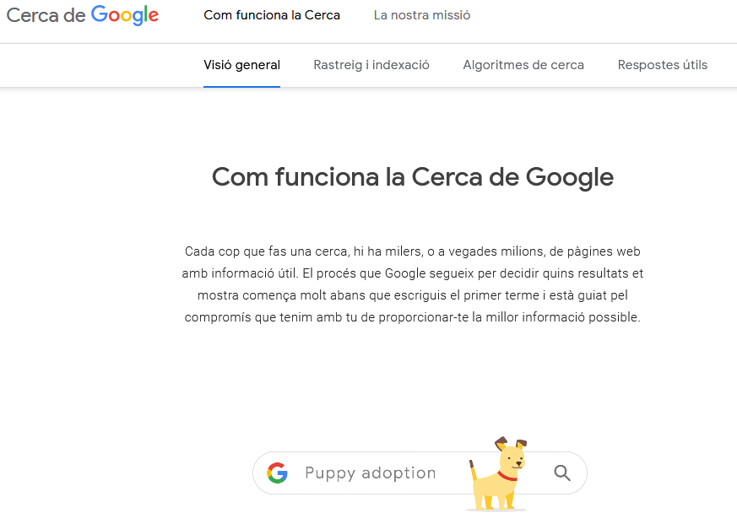
2. Cómo trabaja el buscador Google Search
Para tener un conocimiento “universitario” de esta herramienta haremos un breve resumen de 4 puntos clave extraídos del tutorial original de Google Cómo funciona la búsqueda disponible a: https://www.google.com/search/howsearchworks/
[animamos a su consulta para superar la aproximación “mágica” pre-universitaria habitual]
Podemos consultar Google Search en muchas URL diferentes, con resultados diferentes en función de la lengua y el lugar:
https://www.google.com/
https://www.google.es/
https://www.google.cat/
[etc.]
En todo caso en todas ellas se aplican los 4 puntos clave que trataremos.
Notes:
4

Slide 5
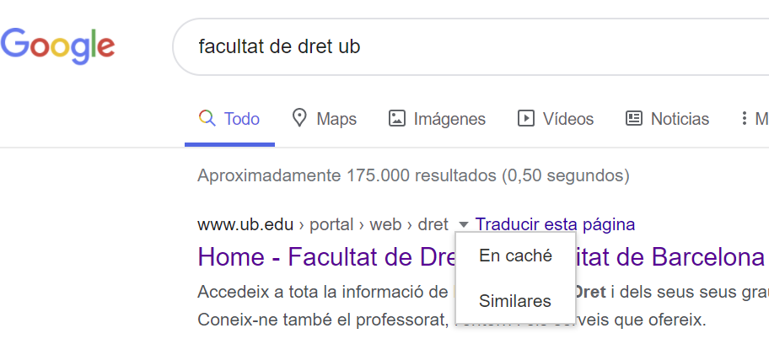
2. Cómo trabaja el buscador Google Search
Punto 1. Rastreo (crawling), captura de webs e indización de los contenidos
Google cuenta con agentes de software denominados rastreadores o crawlers, que de forma sistemática, no selectiva y permanente, visitan sitios web a partir del seguimiento de enlaces para localizar contenidos, descargarlos e indizarlos en sus servidores. Como ejemplo se puede ver la captura guardada en el “Caché” de Google de la página de inicio de la Facultat de Dret a la que se accede desde el triángulo que aparece en la página de resultados al lado de cada sitio web: http://webcache.googleusercontent.com/search?q=cache:ulWulWa2NWYJ:https://www.ub.edu/portal/web/dret&hl=es&gl=es&strip=0&vwsrc=0
Notes:
5

Slide 6
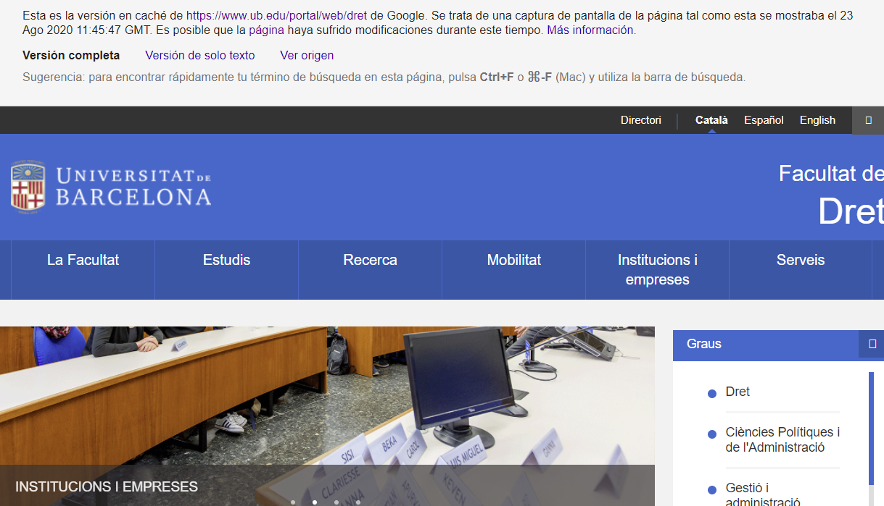
2. Cómo trabaja el buscador Google Search
Gran parte de los administradores de sitios web también comunican a Google sus datos para asegurar que sus contenidos queden indizados como en el ejemplo de la Facultat de Dret. Si bien hemos dicho que el crawling no es selectivo, los sitios web con una mayor estructuración, los que reciben más enlaces desde otros webs y los más amigables a los crawlers de Google acostumbran a tener más elementos de indización y un mejor posicionamiento en el buscador.
Aunque los productores de información más solventes y de calidad tienen en cuenta eso, también lo hacen sitios web con propósito comercial, o los de tipo propagandístico sin base científica. Por ello, hay que ser muy cuidadosos a la hora elegir resultados de una búsqueda en Google si buscamos información para un trabajo académico.
http://webcache.googleusercontent.com/search?q=cache:ulWulWa2NWYJ:https://www.ub.edu/portal/web/dret&hl=es&gl=es&strip=0&vwsrc=0
Notes:
6

Slide 7
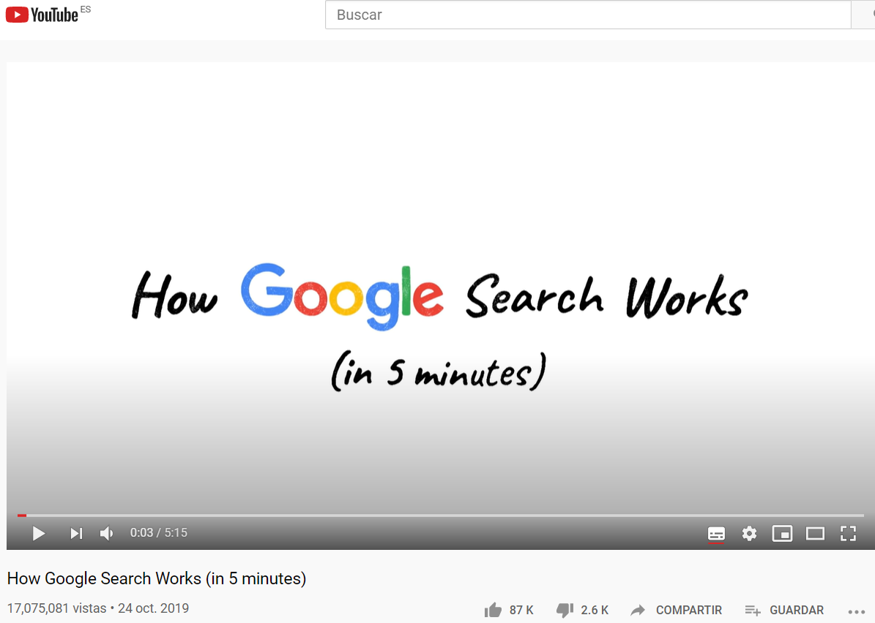
2. Cómo trabaja el buscador Google Search
Punto 2. Algoritmos de búsqueda: selección y presentación de resultados
Los “algoritmos” de Google Search son la clave para encontrar entre los centenares de miles de millones de páginas indizadas en Google las que tienen algún elemento de conexión con nuestra búsqueda y, especialmente, ordenarlas posteriormente de acuerdo a un orden de relevancia que resulta determinante, ya que los usuarios usan principalmente la información de la primera y, como mucho, de la segunda página de resultados. Para hacernos una idea rápida pero muy ajustada del funcionamiento, recomendamos visualizar este vídeo: How Google Search Works (in 5 minutes) https://youtu.be/0eKVizvYSUQ [activar la traducción de los subtítulos]
Notes:
7

Slide 8
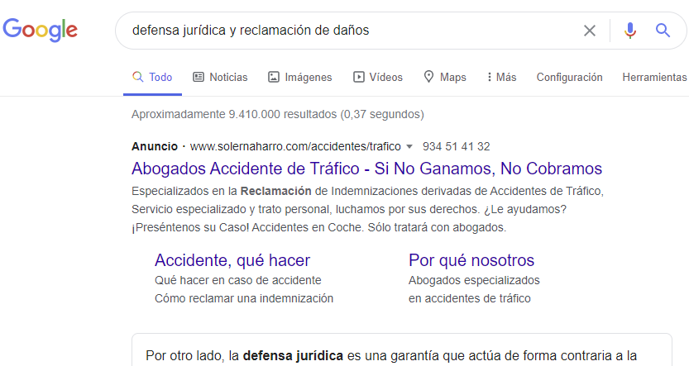
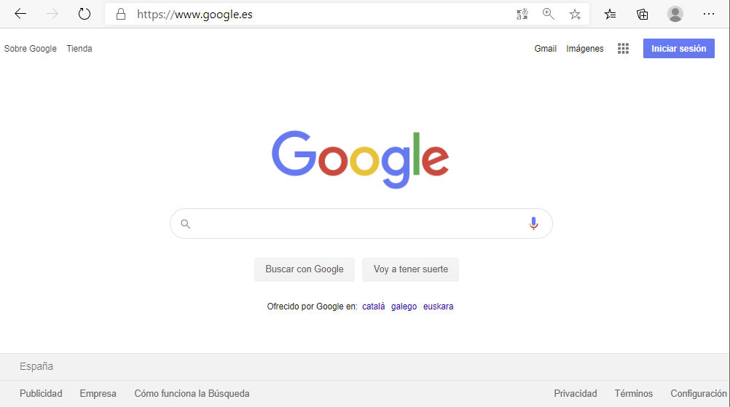
2. Cómo trabaja el buscador Google Search
Punto 3. Adaptación contextual y personalización de resultados.
Hemos de tener presente que los resultados obtenidos en las búsquedas no son iguales para todos los usuarios. Están condicionados por:
la versión lingüística que se consulte del buscador,
el lugar concreto desde donde realizamos la consulta,
las campañas de anuncios activas que afectan nuestra consulta en un momento concreto,
y, cada vez más, por la trazabilidad que Google pueda realizar de nuestro perfil y del historial de consultas, especialmente en caso que accedamos al buscador con una sesión de usuario registrado.
Notes:
8

Slide 9
2. Cómo trabaja el buscador Google Search
Punto 4. Opciones de interrogación y de filtrado de resultados
Una parte fundamental del éxito económico de Google Search está en la simplicidad de su uso y en la capacidad que tiene de inferir lo que más nos pueda interesar, en función de las palabras que introducimos en la ventana de la búsqueda básica (la que aparece en la pantalla de inicio del buscador), y en función de nuestro perfil/contexto como usuarios.
Ahora bien, en esta asignatura queremos aprender todo aquello que nos pueda ser útil para realizar trabajos académicos de investigación, por lo que tendremos que aprender a realizar búsquedas de información más complejas que las de nuestra vida cotidiana. Esto es, buscamos evidencias sólidas (hechos, declaraciones, datos) e información con valor académico para fundamentar esos trabajos, razón por la que proponemos un mejor conocimiento de las funcionalidades avanzadas del buscador, y así elegir la mejor información relevante y de calidad que necesitamos. En todo caso, hay que recordar que si lo que buscamos son publicaciones académicas validadas, tenemos otras alternativas mejores, como las bases de datos bibliográficas (Dialnet, CercaBIB-Catàleg UB, Google Scholar, etc.) o las jurídicas/administrativas (BOE, DOGC, EUR-Lex, Aranzadi, etc.)
Por ello, antes de presentar algunas funciones avanzadas de búsqueda, queremos que cada uno de vosotros se pregunte:,
¿Cómo he formulado hasta ahora las búsquedas en Google para los trabajos escolares? ¿Qué tipo de información buscaba?
¿He consultado más allá de la primera página de resultados?
¿He reformulado de alguna forma las búsquedas si salían muchos resultados, o si los que salían era pocos, o poco pertinentes?
¿He utilizado sinónimos, o equivalencias en diversas lenguas, para las palabras de la consulta?
¿Qué criterios he aplicado para evaluar y seleccionar las páginas a explorar entre las que aparecían en la lista de resultados?
Notes:
9

Slide 10
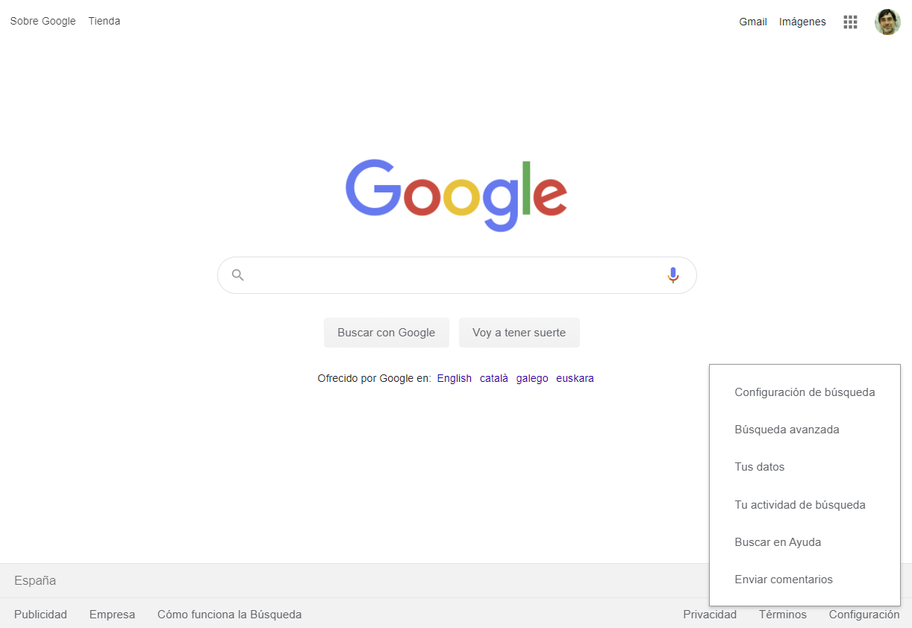
2. Cómo trabaja el buscador Google Search
¿Dónde se encuentra la búsqueda avanzada de Google Search ? Cada inicio de curso hacemos esta pregunta a alumnos de primer curso, mostrando la página de inicio del buscador. La mayoría no ubica el enlace al formulario de búsqueda avanzada, bien porque no lo han utilizado nunca, bien porque está realmente muy escondido, al pie y a la derecha bajo el menú: “Configuración > Búsqueda avanzada”
Notes:
10

Slide 11
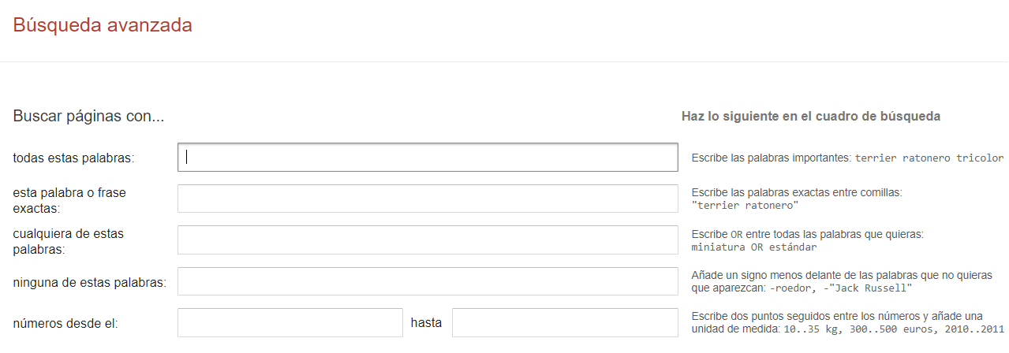
2. Cómo trabaja el buscador Google Search
¿Qué permite la búsqueda avanzada? Permite elaborar estrategias de búsqueda complejas, en las que podemos combinar en una misma consulta diversas condiciones: búsqueda por frase exacta, lengua de los sitios web, formato de fichero del documento, dominio del web, aplicación implícita de operadores booleanos AND, OR, NOT, etc. [partimos la pantalla en dos para observar mejor el contenido de https://www.google.com/advanced_search ]
1/2
Notes:
11

Slide 12
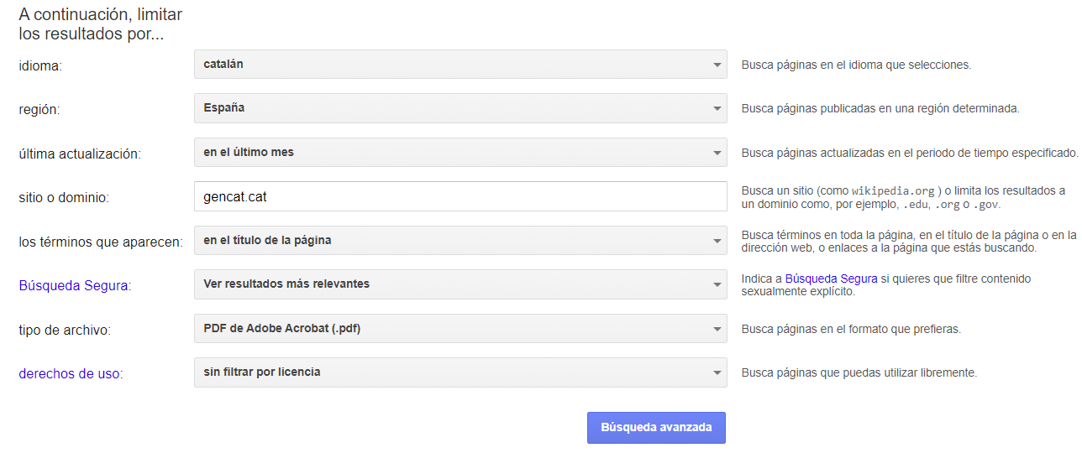
2. Cómo trabaja el buscador Google Search
2/2
Notes:
12

Slide 13
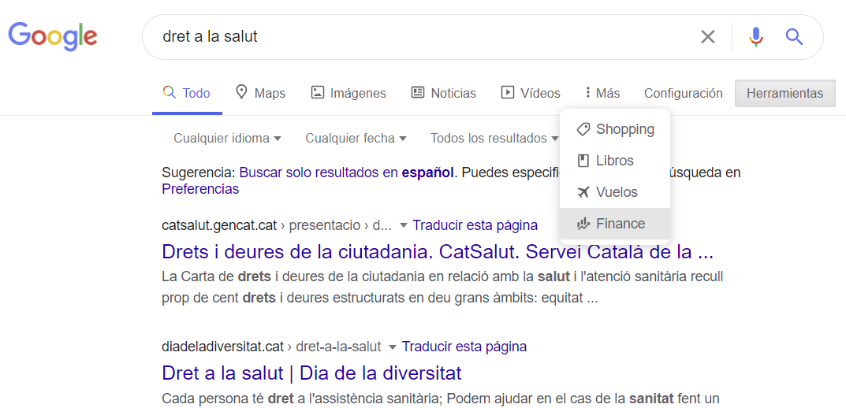
2. Cómo trabaja el buscador Google Search
Opciones de filtro desde la página de resultados. Podemos acotar los resultados a mapas, imágenes, noticias, vídeos, libros, idioma, fechas de publicación/actualización, o “verbatim” (muestra únicamente páginas que contienen las palabras exactas de la consulta), etc.
Notes:
13

Slide 14
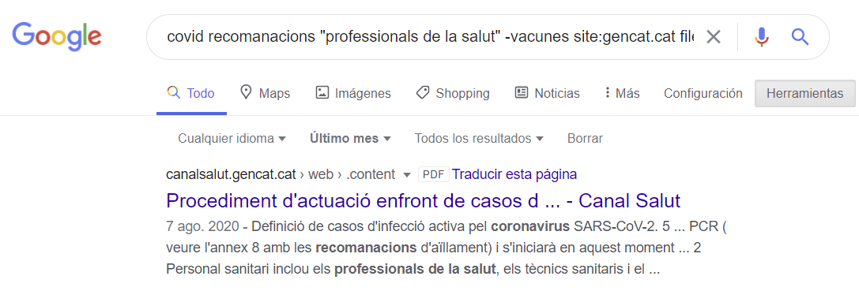
3. Uso de funcionalidades avanzadas de Google Search
Cuando buscamos información para un trabajo académico, hemos de tener presente que Google Search no puede ser ni la primera, ni la única/principal herramienta para localizar publicaciones validadas y formales, como por ejemplo artículos de revista, libros, tesis, manuales, legislación, sentencias, etc. A lo largo de este módulo presentamos otros recursos más apropiados. Ahora bien, justamente con la búsqueda avanzada podemos llegar a localizar documentos de circulación restringida no “publicados formalmente”, prensa, páginas institucionales de organismos, y por eso la búsqueda avanzada puede ser muy útil. Ejemplo: buscamos en el web de la Generalitat de Catalunya documentos en pdf de recomendaciones sobre la COVID para profesionales de la salud, que no mencionen las vacunas y que hayan aparecido durante el último mes.
Notes:
14

Slide 15
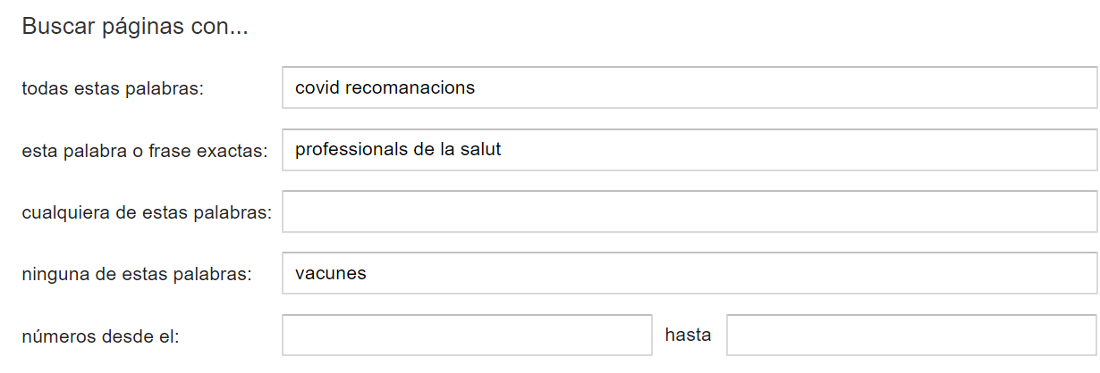
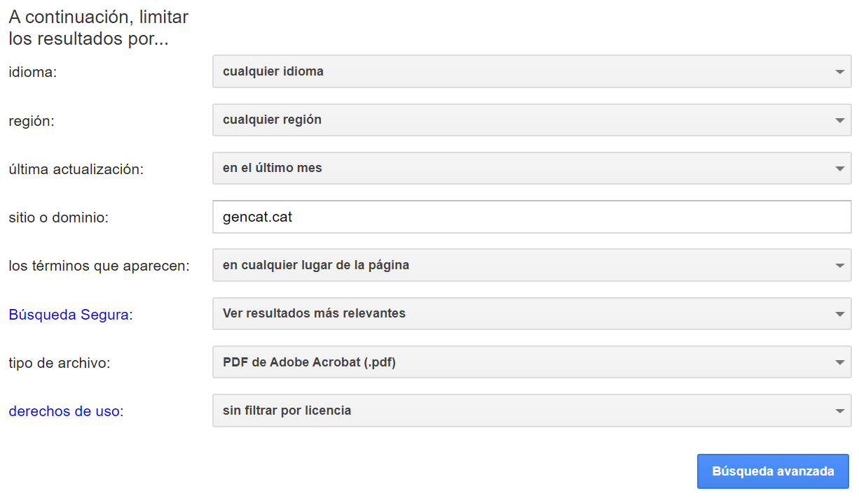
3. Uso de funcionalidades avanzadas de Google Search
El resultado anterior sería la respuesta a la consulta planteada en el formulario de esta forma:
Notes:
15

Slide 16
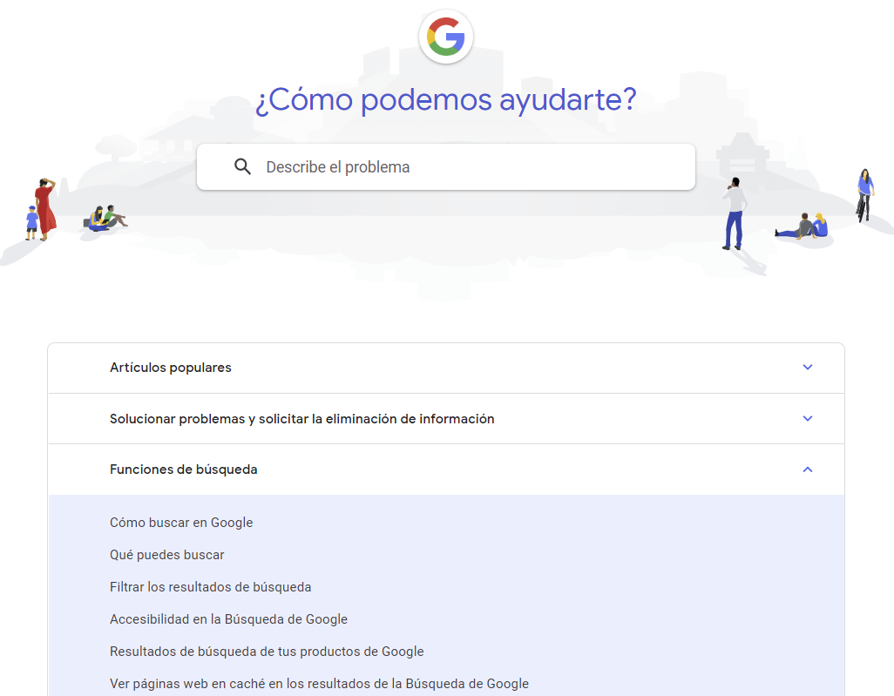
3. Uso de funcionalidades avanzadas de Google Search
Una vez hemos realizado esta introducción a las funcionalidades de búsqueda avanzada, recomendamos a todos los que estéis interesados en el tema y tengáis dudas el uso del web de ayuda para Google Search: https://support.google.com/websearch/?&hl=es
Notes:
16

Slide 17
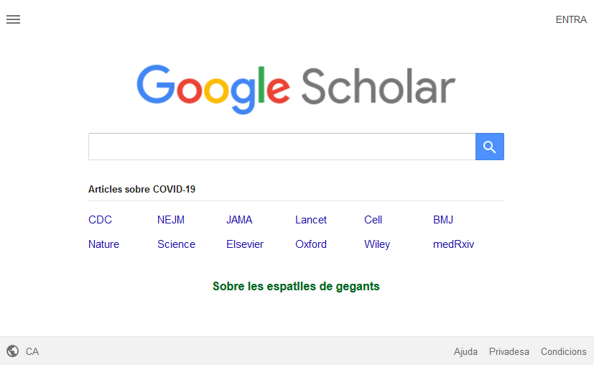
4. Google Scholar… “A hombros de gigantes”
https://scholar.google.com/
Notes:
17

Slide 18
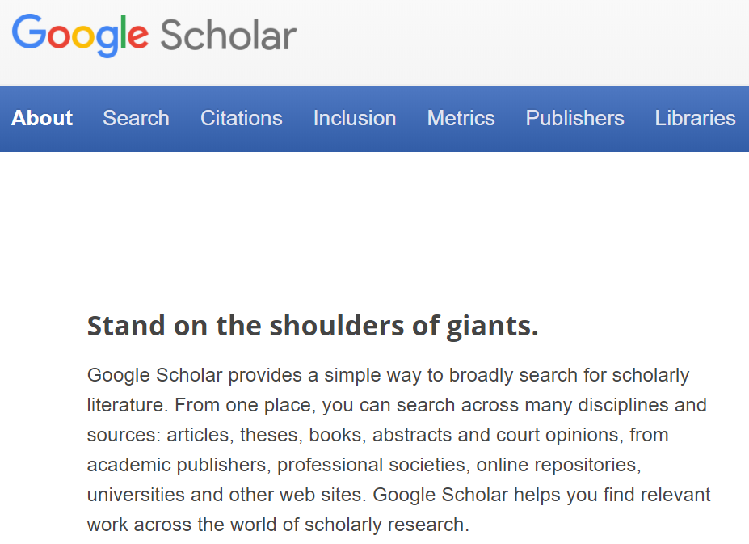
4. Google Scholar… “A hombros de gigantes”
En la pantalla de inicio de Google Scholar, aparece la frase “A hombros de gigantes” atribuida a Isaac Newton y con la que él quería destacar que los hitos científicos que había conseguido durante su vida habían sido posibles gracias a que se había apoyado en los científicos anteriores y sus obras.
Al mencionar la frase, Google Scholar quiere hacer notar que los “gigantes” hoy en día están representados por la acumulación de conocimiento y de bibliografía científica que ellos indizan masivamente a texto completo y por citas, considerando el mayor número posible de las publicaciones disponibles en el web, pero localizables en una tipología muy concreta de sitios web: bibliotecas y repositorios digitales de universidades, centros de investigación y sociedades científicas; portales de revistas de editoriales científicas; agregadores de bibliografía científica; y en general sitios web “reconocidos académicamente”. Esto es, a diferencia de Google Search, GS es mucho más selectivo en cuanto a los tipos de documentos y a los productores que indiza.
https://scholar.google.com/intl/es/scholar/about.html
Notes:
18

Slide 19
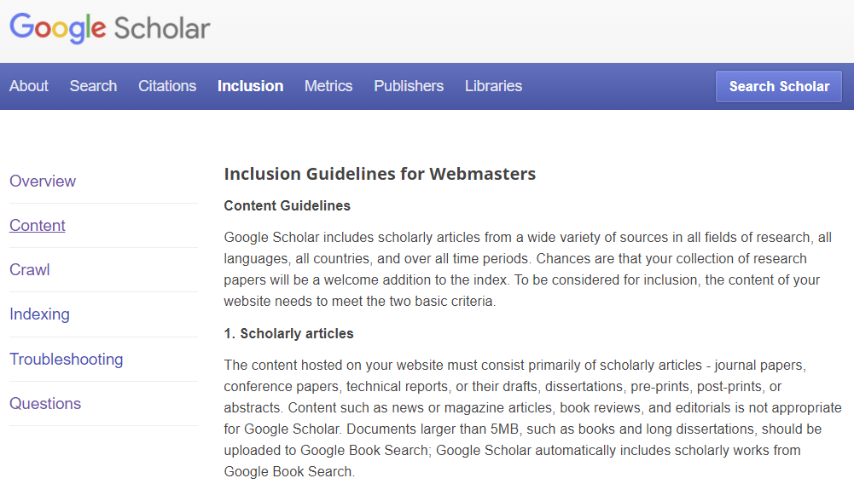
5. Cómo trabaja Google Scholar
Punto 1. Rastreo (crawling), captura de contenidos e indización
Google Scholar es selectivo con los sitios web que rastrea y valida, con el fin de asegurar que el contenido sea realmente “académico”. Además, sus crawlers son exigentes en cuanto a la forma de presentación/estructuración de los documentos (artículos, capítulos de libro, preprints, etc.) y sus metadatos, con el fin de poder generar campos de búsqueda por autor, título, revista o fecha de publicación; también para procesar las referencias bibliográficas y así establecer las relaciones entre documentos citantes y documentos citados. Hay que tener en cuenta que no hace ninguna indización por materias: las búsquedas por materias se canalizan a partir del contenido de los títulos y del texto completo del documento, en la lengua de cada documento. Por ello, si queremos buscar documentos sobre “derechos humanos” en diversas lenguas, tendremos que usar también la traducción del término: “drets humans”, “human rights”, ...
https://scholar.google.com/intl/es/scholar/inclusion.html#content
Notes:
19

Slide 20
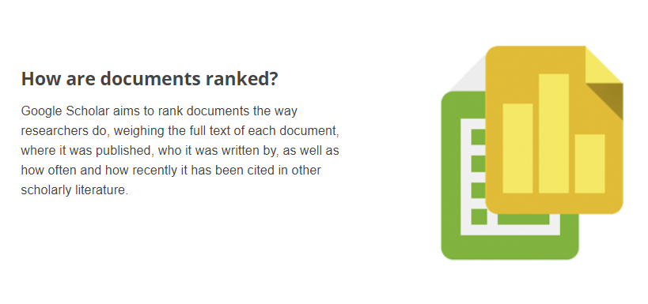
5. Cómo trabaja Google Scholar
Punto 2. Algoritmos de búsqueda: selección y presentación de resultados
El perfil de los usuarios de Google Scholar (GS) es mucho más específico que el del buscador general de Google. Por eso, se parte de la base que los estudiantes e investigadores, cuando buscan bibliografía, tienen una base de conocimientos que les permite aprovechar la indización a texto completo y por metadatos que hace GS. Además, en la selección de documentos y en su ordenación por orden de relevancia, los algoritmos dan mucho peso a la frecuencia de la presencia en lugares significativos del documento de las palabras buscadas por el usuario y al número de citas que ha recibido cada uno de los documentos recuperados.
https://scholar.google.com/intl/es/scholar/about.html
Notes:
20

Slide 21
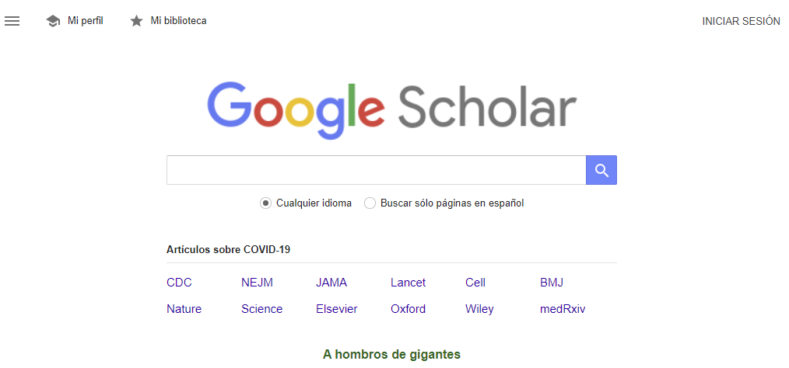
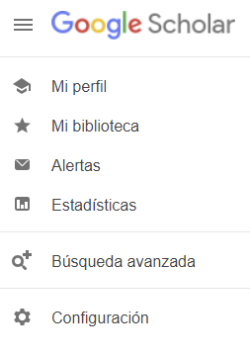
5. Cómo trabaja Google Scholar
Punto 3. Opciones de interrogación y de filtrado de resultados
GS ofrece una búsqueda básica en la pantalla principal y una búsqueda avanzada desplegable desde el botón de menú situado en la parte superior izquierda de la pantalla. También podemos iniciar la sesión como usuarios registrados de Google, lo que permite una cierta personalización de la búsqueda y el disfrute de unas funciones añadidas, como guardar documentos en una biblioteca personal.
Notes:
21

Slide 22
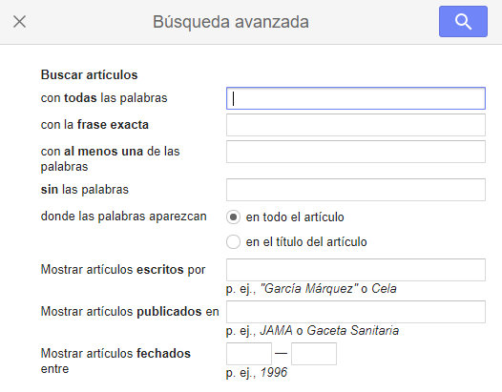
5. Cómo trabaja Google Scholar
La búsqueda avanzada se realiza desde un formulario en el que constan los campos autor, fecha y título de revista. También hay una serie de cajetines de búsqueda con los que se pueden hacer combinaciones de palabras o frases mediante operadores lógicos, que se pueden aplicar únicamente sobre el título del documento, o sobre la totalidad del texto completo del mismo.
Si buscamos documentos de una determinada temática y los resultados muestran mucho ruido, una opción interesante es acotar la búsqueda a las palabras del título, pues en la bibliografía académica los títulos son muy representativos del contenido.
Notes:
22

Slide 23
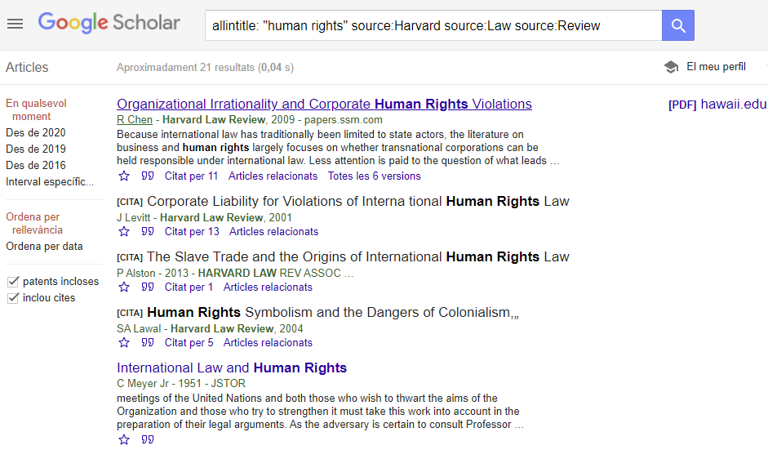
5. Cómo trabaja Google Scholar
Una vez obtenemos los resultados, en el menú lateral izquierdo aparecen el filtro por fechas y la opción de cambiar el orden por relevancia a la opción por fecha.
GS indiza tanto los documentos fuente que los crawlers capturan a texto completo, como las referencias bibliográficas citadas en esos documentos capturados. Eso explica que en este listado algunos documentos vienen precedidos del código “[CITA]” para los que GS no dispone del texto completo.
Notes:
23

Slide 24
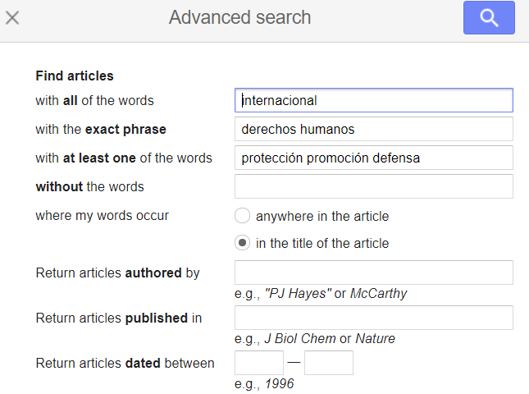
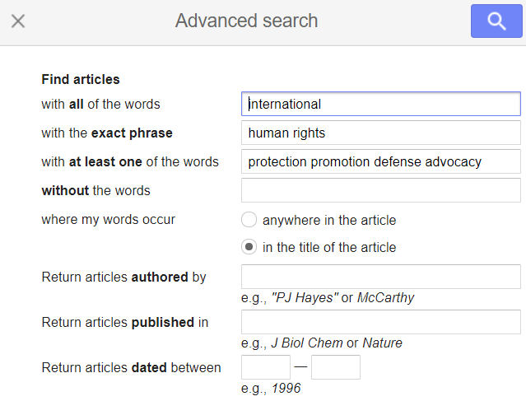
6. Uso de Google Scholar
Antes de utilizar Google Scholar , deberíamos hacer un planteamiento previo de la búsqueda según los consejos que hemos comentado en la presentación 8.3 “Conceptos básicos de búsqueda de información”. Dadas las limitaciones que el formulario de GS presenta en cuanto a la combinación de frases y palabras mediante el operador OR, lo más conveniente es hacer búsquedas para cada una de las lenguas en las que queramos recuperar documentos. Ejemplo. Buscamos trabajos específicos sobre la protección, promoción y defensa internacional de los derechos humanos [buscamos en los títulos de los documentos para tener menos ruido y hacemos una búsqueda por cada lengua]
Cerca 1
Cerca 2
Notes:
24

Slide 25

6. Uso de Google Scholar
En este ejemplo, hemos filtrado los documentos para dejar únicamente los publicados en los últimos 10 años. Además de ver el título de cada documento, el autor, la fecha y el título de la revista o editor, podemos observar un fragmento del documento en el que aparecen en negrita algunas de las palabras buscadas. Con esa información y con la indicación del número de citas recibidas tenemos elementos para decidir los que nos pueden interesar. A partir de ellos, podríamos encontrar documentos relacionados mirando los documentos que citan el que hemos elegido, o aquellos que GS dice que son artículos relacionados.
Notes:
25

Slide 26
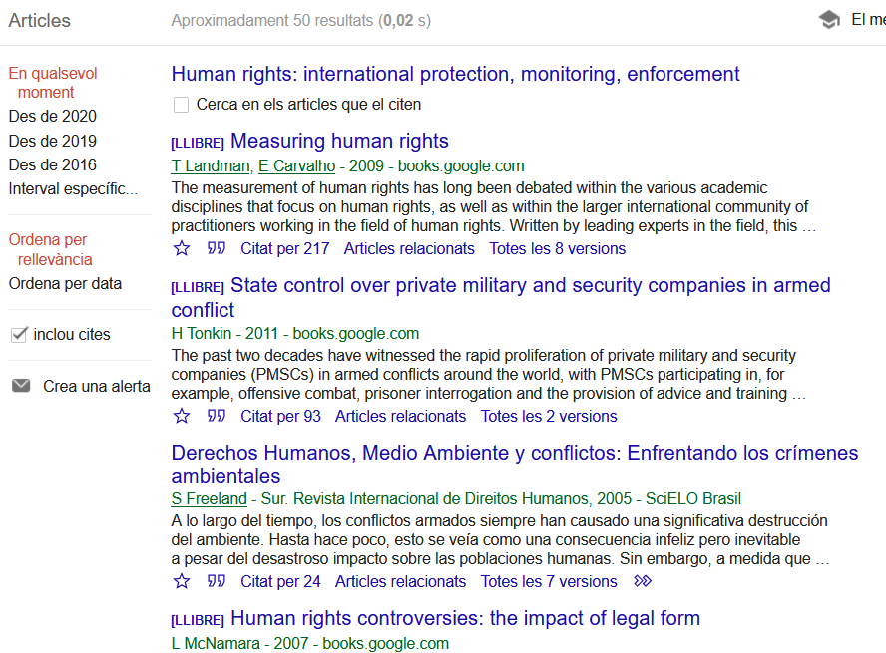
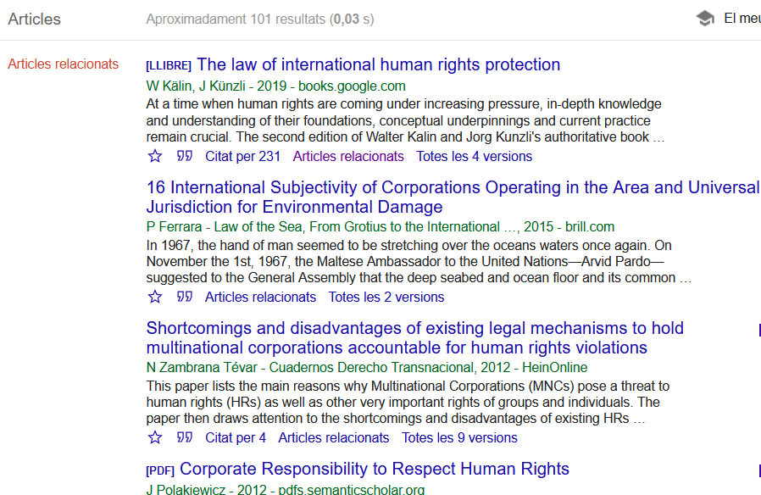
6. Uso de Google Scholar
Vemos los 50 que han citado el primer documento de la búsqueda anterior y los 101 artículos relacionados con el segundo documento. La mayoría de ellos no responden a las palabras buscadas pero ofrecen una perspectiva complementaria del tema.
Notes:
26

Slide 27
Enlaces a tutoriales y otros recursos
Google Scholar basics / Georgetown University Lauinger Library:
https://youtu.be/_Ym26Mcrkl0 [la traducción de los subtítulos al castellano funciona bastante bien]
Google Scholar: advanced searching / UTS Library:
https://youtu.be/C7Y5T8in6bA [la traducción de los subtítulos al castellano funciona bastante bien]
Google Scholar search tips / Google:
https://scholar.google.com/intl/es/scholar/help.html#searching

Slide 28
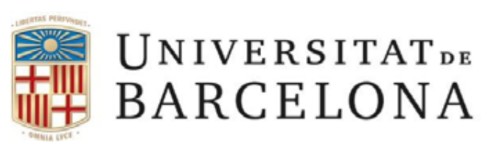

MATERIAL ELABORADO POR EL EQUIPO DE TÈCNIQUES DE TREBALL I COMUNICACIÓ DE LA FACULTAT DE DRET
Coordinación:
Rosa M. Satorras Fioretti
AutorÍa:
Elaboración de las diapositivas: Cristóbal Urbano Salido
Explicación oral: Cristóbal Urbano Salido
Edición: Rosa M. Satorras Fioretti
Revisión lingüística: Amadeu Pons i Serra

